Slide 1
Configurando Aplicação JSF
Passo 1 - O que uma aplicação JSF tem?

Slide 2
Configurando Aplicação JSF
Uma aplicação JSF deve respeitar a estrutura geral de uma aplicação Web.
Essa estrutura é defina pela especificação Servlet que está disponível em http:
Http://www.jcp.org/en/jsr/detail?id=315.

Slide 3
Configurando Aplicação JSF
O arquivo “web.xml”:
  A Faces Servlet deve ser configurada no arquivo WEB-INF/web.xml, indicando a classe que a implementa e o padrão de url que será associado a essa servlet.
  Por exemplo, na configuração abaixo, todas as requisições cujas urls possuam o sufixo .xhtml serão processadas pela Faces Servlet.

Slide 4
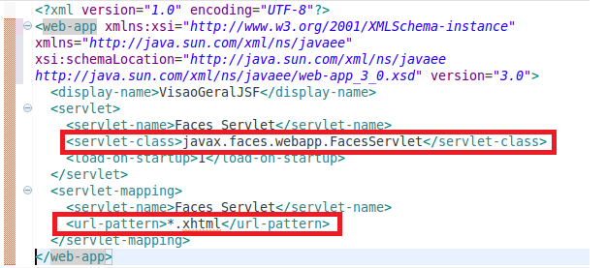
Configurando Aplicação JSF
Exemplo de arquivo “web.xml”

Slide 5
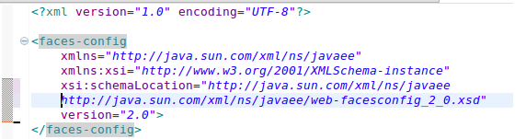
Configurando Aplicação JSF
O arquivo “faces-config.xml”:
  Devemos adicionar um arquivo chamado faces-config.xml no diretório WEB-INF. Nesse arquivo,podemos alterar diversas configurações do JSF.

Slide 6
Configurando Aplicação JSF
JSF é uma implementação da camada controller e view do MVC:
  Camada View: Facelets/ Managed Beans
    Facelets: JSF é usado com Facelets, antes estávamos usando JSP. Facelet é uma tecnologia de exibição com base em XML.
    A partir de JSF 2.0, Facelets foi promovido pelo grupo de peritos JSF a ser a línguagem declaração de exibição padrão. JSP foi substituída.
    Mais detalhes: http://docs.oracle.com/javaee/6/tutorial/doc/gijtu.html

Slide 7
Configurando Aplicação JSF
JSF é uma implementação da camada controller e view do MVC:
  Camada View: Facelets/ Managed Beans
    Managed Beans: Em uma aplicação JSF típica, cada página do aplicativo se conecta a um bean gerenciador. O managed bean define os métodos e propriedades que estão associadas aos componentes.

Slide 8
Exercício 1
Vamos criar um “Dynamic Web Project”, siga os procedimentos abaixo:

Slide 9
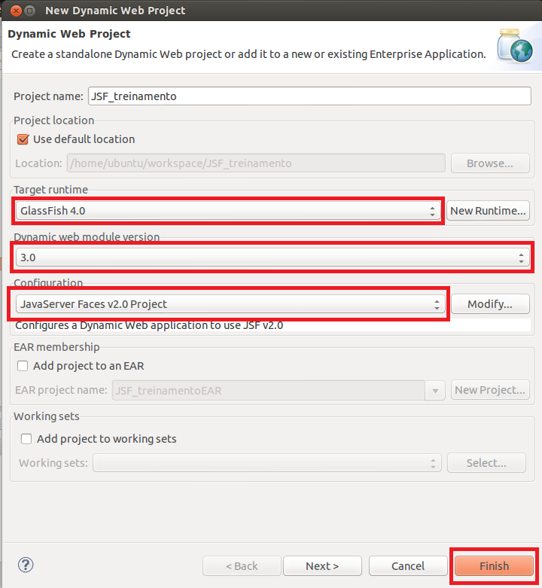
Criando Projeto

Slide 10
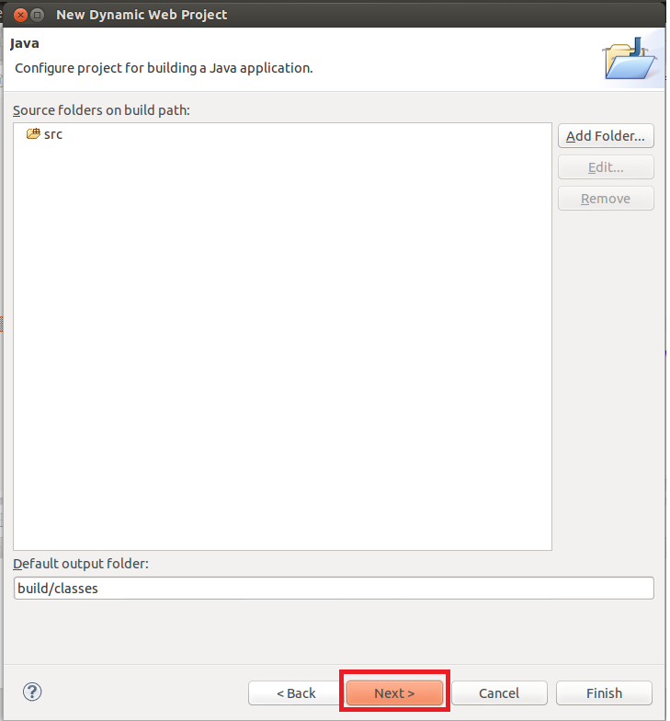
Criando Projeto

Slide 11
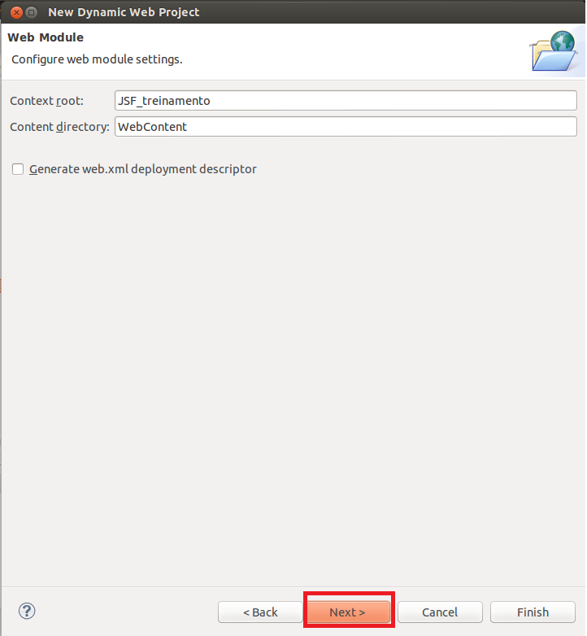
Criando Projeto

Slide 12
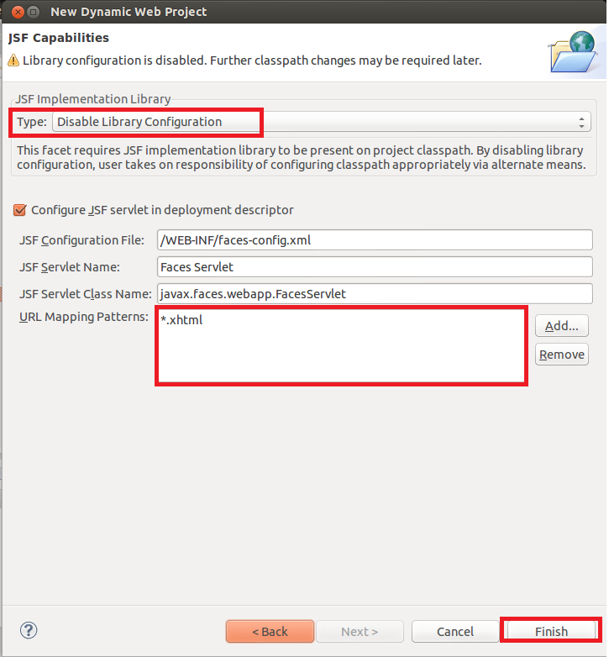
Criando Projeto

Slide 13
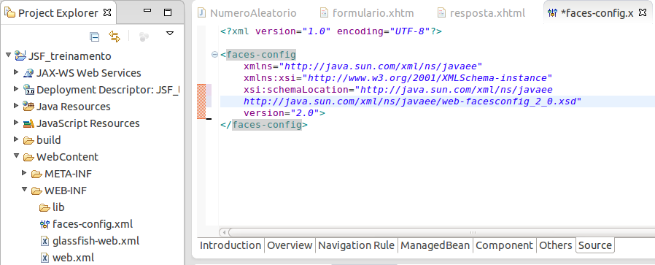
Criando Projeto

Slide 14
Exercício 1
Desenvolva uma aplicação JSF que receba um número inteiro do usuário, produza um número aleatório entre zero e o número recebido, e exiba esse número na tela do navegador do usuário.

Slide 15
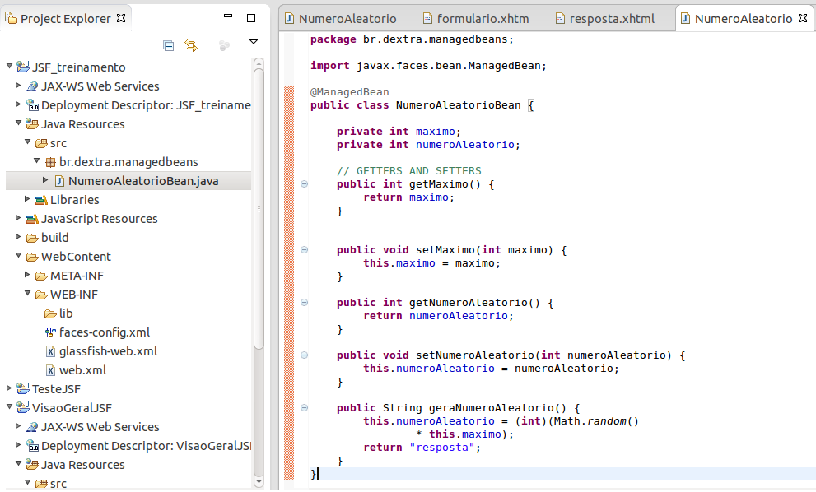
Criando o ManagedBean

Slide 16
Criando a Interface
Agora, na pasta WebContent, crie um formulário para que o usuário possa enviar o dado de entrada.

Slide 17
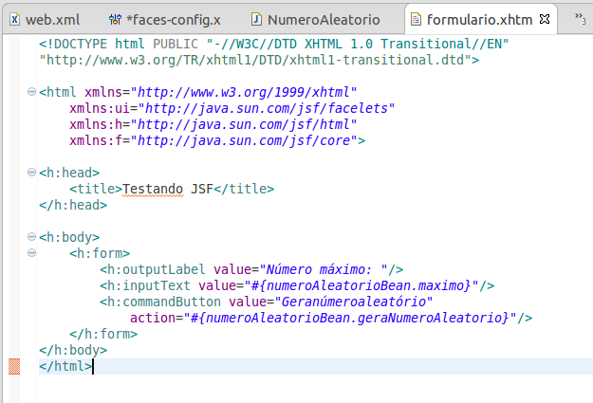
Criando a Interfaces

Slide 18
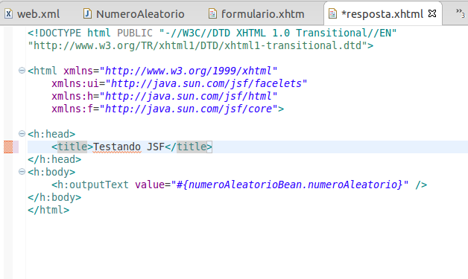
Criando a Interfaces

Slide 19
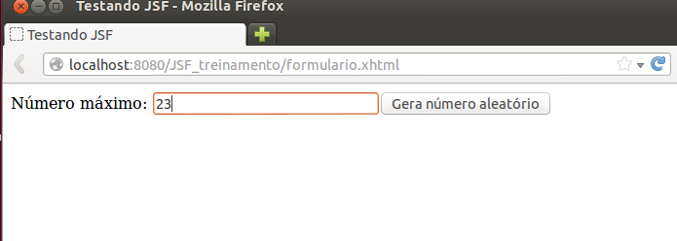
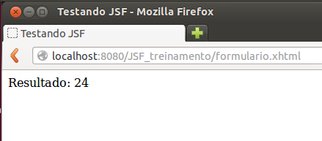
Testando Aplicação

Slide 20
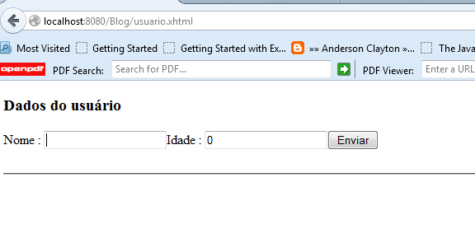
Exercício 2
Crie uma classe chamada UsuarioBean. Essa classe deve possuir dois atributos: um atributo do tipo String para armazenar o nome do usuário e um atributo do tipo int para armazenar a idade do usuário.
Crie um arquivo XHTML no diretório WebContent chamado usuario.xhtml. Nesse arquivo, crie um formulário para o usuário digitar e enviar o seu nome e a sua idade.
No arquivo usuario.xhtml, acrescente um trecho de código para exibir os dados do usuário, ou seja, enviar a requisição e mostrar os dados na mesma tela comforme figura abaixo.

Slide 21
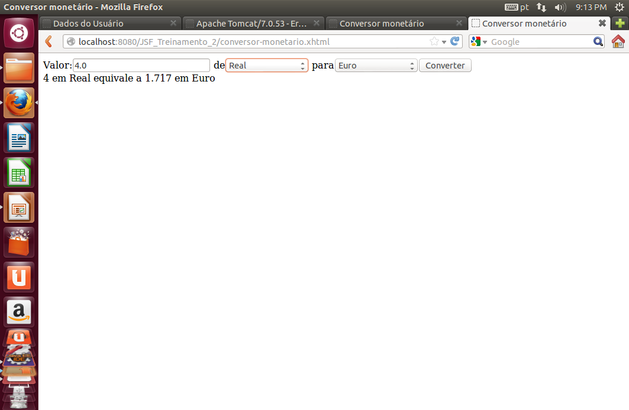
Exercício 3
crie um conversor monetário. Esse conversor deve receber três dados de entrada: as moedas de origem e destino, e o valor a ser convertido. Primeiramente, crie uma classe chamada ConversorMonetarioBean para implementar esse conversor.
No diretório WebContent, crie um arquivo chamado conversor-monetario.xhtml. Nesse arquivo, implemente um formulário para o usuário digitar os dados de entrada e ver o resultado da conversão.
A figura abaixo ilustra o layout da interface:

Slide 22
JSF - Validators
JSF define um conjunto de validadores padrão. A seguir, veremos alguns detalhes sobre esses validadores.
Campo Obrigatório (Required): A validação mais comum de todas é a de verificar se um determinado campo foi preenchido.Podemos aplicar essa validação utilizando o atributo required.A figura abaixo ilustra o layout da interface:

Slide 23

JSF - Validators
JSF define um conjunto de validadores padrão. A seguir, veremos alguns detalhes sobre esses validadores.
Campo Obrigatório (Required): A validação mais comum de todas é a de verificar se um determinado campo foi preenchido.Podemos aplicar essa validação utilizando o atributo required.A figura abaixo ilustra o layout da interface:

Slide 24

JSF - Validators
<f:validateLongRange>: O validador <f:validateLongRange> é utilizado para verificar se um valor numérico inteiro pertence aumdeterminado intervalo de números. No exemplo abaixo, o validador irá verificar se o valor da propriedade idade está entre 18 e 60

Slide 25

JSF - Validators
<f:validateDoubleRange>: é utilizado para verificar se um valor numérico real pertence a um determinado intervalo de números. No exemplo abaixo, o validador verificará se o valor da propriedade preco do managed bean testeBean está entre 20.57 e 200.56.

Slide 26

JSF - Validators
<f:validateLength>: verifica se uma string possui uma quantidade mínima ou máxima de caracteres. Veja o exemplo abaixo.

Slide 27

JSF - Validators
<f:validateRegex>:é usado para verificar seum texto respeita uma determinada expressão regular. No exemplo abaixo, o validador verificará se a propriedade codigo tem pelo menos 6 e no máximo 20 caracteres, além de ser formada apenas por letras.

Slide 28
Mensagens de Erro
Eventualmente, as informações preenchidas pelos usuários em formulários não são adequadas,impedindo a conversão dos dados. Nesses casos, geralmente, desejamos apresentar mensagens relacionadas aos erros no preenchimento das informações.
Para exibir erros relacionados a umdeterminado campo, podemos utilizar o componente <h:message>. Esse componente deve ser associado ao campo correspondente aos erros que desejamos exibir.
Para estabelecer essa ligação, devemos definir o valor do atributo for do componente <h:message> igual ao valor do atributo id do campo em questão. A figura abaixo ilustra a utilização do <h:message>

Slide 29
Mensagens de Erro
Cada mensagem de erro possui duas versões: uma detalhada e outra resumida. Por padrão,apenas a mensagem detalhada é exibida quando a tag <h:message> é aplicada.
Para modificar esse comportamento, podemos alterar os valores dos atributos showSummary e showDetail. O primeiro atributo indica se a mensagem resumida deve ser apresentada, enquanto o segundo indica se a mensagem detalhada deve ser exibida.
Esses atributos devem assumir valores true ou false. Veja o exemplo abaixo.

Slide 30
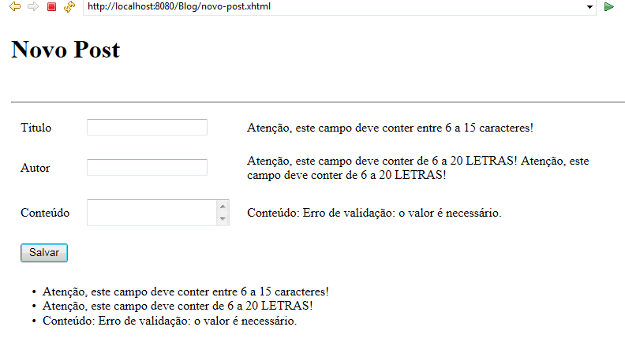
Mensagens de Erro
<h:messages>: Como vimos, a tag <h:message> permite que os erros relacionados a um determinado campo sejam exibidos. Para exibir os erros de todos os campos, podemos incluir uma tag <h:message> para cada campo.
Entretanto, podemos fazer o mesmo de uma forma mais prática. A tag <h:messages> exibe todas as mensagens. A figura abaixo ilustra o exemplo de utilização da tag <h:messages>:

Slide 31
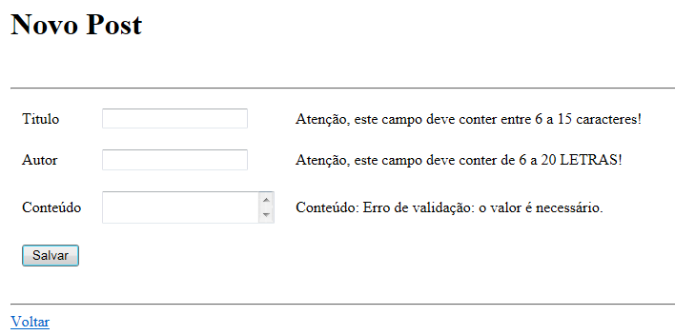
Exercício 4
Baseado nos conceitos vistos até agora, implemente as seguintes validações no formulário de inclusão de posts conforme figura abaixo:
OBS: você deverá utilizar o “validatorMessage”.

Slide 32
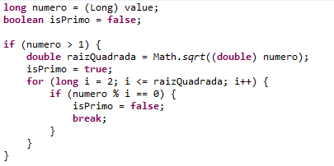
Exercício 5
Considere umformulário HTMLque possui uma caixa de texto para o usuário digitar um número primo. Um número primo é um número natural maior do que 1 cujos únicos divisores positivos são 1 e ele mesmo. Essa caixa de texto está associada a uma propriedade do tipo long em um managed bean.
Após o usuário submeter esse formulário e uma vez que a etapa de conversão foi concluída, precisamos validar os dados do formulário. Em particular, precisamos verificar se o número digitado pelo usuário é primo.
Implemente uma classe modelo para representar um número, uma classe bean e um formulário xhtml para receber os dados.
Basedo no exemplo da apostila da Dextra, crie um uma classe para realizar a validação se o número é primo ou não.
Dica: Como verificar se o número é primo:

Slide 33
Exercício 6
Considerando que você já tenha executado o exercício anterior
Após o usuário submeter esse formulário e uma vez que a etapa de conversão foi concluída, precisamos validar os dados do formulário. Em particular, precisamos verificar se o número digitado pelo usuário é primo.
Implemente uma classe modelo para representar um número, uma classe bean e um formulário xhtml para receber os dados.
Basedo no exemplo da apostila da Dextra, crie um uma classe para realizar a validação se o número é primo ou não.
Dica: Como verificar se o número é primo:

Slide 34
Navegação - Implícita
Na navegação implícita, quando o usuário clica em algum botão ou link, um sinal (outcome) é enviado para o JSF. Esse sinal é uma string que será utilizada pelo tratador de navegação do JSF para definir a próxima tela que será apresentada ao usuário.
Quando utilizamos os componentes <h:commandButton> e <h:commandLink> para criar botões e links, devemos definir os outcomes através do atributo action. Por outro lado, quando utilizamos os componentes <h:button> e <h:link>, devemos definir os outcomes através do atributo outcome.

Slide 35
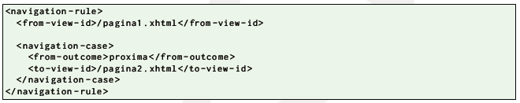
Navegação - Explícita
Na navegação explícita, podemos associar um outcome a um arquivo de resposta independentemente do nome ou do caminho desse arquivo. Essa associação deve ser registrada no arquivo de configuração do JSF, o faces-config.xml.
Para registrar uma navegação explícita, podemos adicionar três informações no arquivo de configuração do JSF:
O caminho do arquivo que define a tela de origem.
O outcome.
O caminho do arquivo que define a tela de resposta.
Exemplo

Slide 36
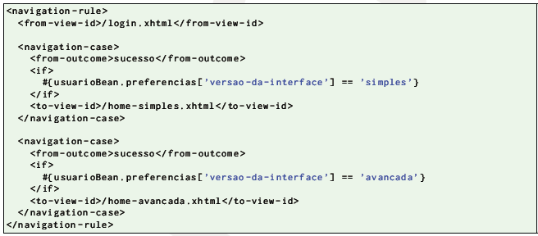
Navegação - Explícita
Importante: O JSF utiliza a seguinte lógica para determinar a página de resposta. Primeiro, ele verifica se o outcome é compatível com alguma regra de navegação registrada no arquivo faces-config.xml. Caso seja, o JSF realizará uma navegação explícita processando essa regra.
Caso contrário, o JSF tentará realizar uma navegação implícita, procurando um arquivo compatível com o outcome. Se esse arquivo não existir, a tela atual será reapresentada.

Slide 37
Exercício 7
Na pasta WebContent do projeto, crie três arquivos XHTML: componentes-visuais.xhtml, templates-e-modularizacao.xhtml e navegacao.xhtml. A partir de qualquer um deles, deve ser possível navegar para qualquer outro. Podemos criar uma espécie de menu para navegar entre as páginas:
As Páginas serão disponibilizadas pelo Instrutor.

Slide 38
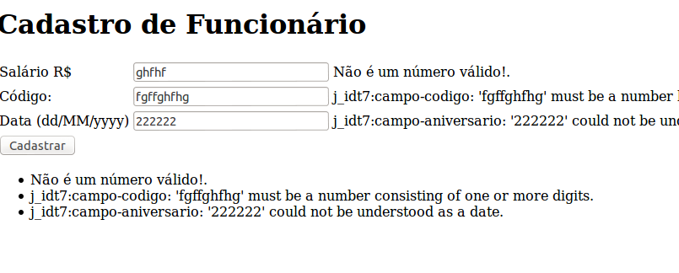
Exercício 8
Com base nos conceitos apresentados sobre CONVERSORES, crie um formulário simples de cadastro de funcionários. Você deverá utilizar os conversores existentes no JSF para realizar as conversões necessárias. A figura abaixo ilustra como deverá ficar seu formulário e as mensagens de validação de conversão:

Slide 39
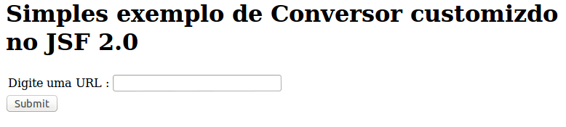
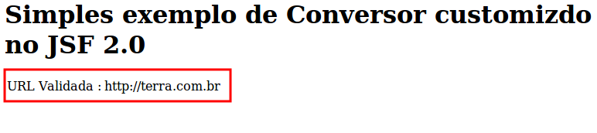
Exercício 9
Crie um conversor de para validar se uma determinada URL é valida e adicionar o protocolo padrão “http://” no início da URL. Para realizar este exercício, utilize o arquivo “annotations-api.jar” + exemplo de classe Java disponibilizada pelo instrutor. A figura abaixo ilustra o formato da Interface:

Slide 40
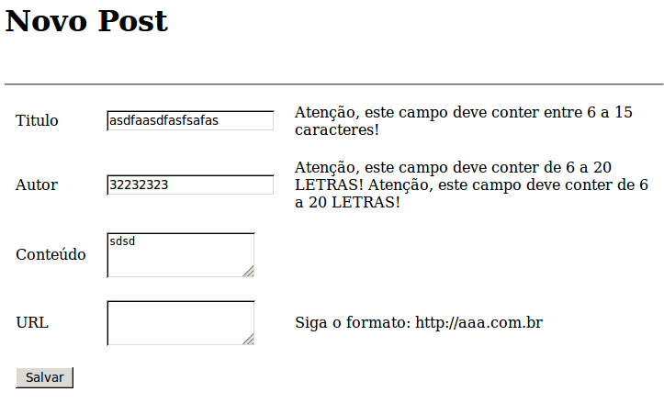
Exercício 10
Inclua mais um campo no seu formulario de inclusao de Posts. Agora vamos associar uma URL a cada post! Baseando-se no exercicio anterior, associe o conversor de URL a este novo campo. Sua tela devera ficar comforme ilustra figura abaixo:

Slide 41
Eventos
Aplicações JSF são fortemente baseadas em eventos. Esses eventos podem ser gerados pelos usuários da aplicação ou pelo próprio JSF.
Veja abaixo alguns exemplos de eventos gerados pelos usuários.
  Um clique em um botão ou link.
  A troca do valor preenchido em uma caixa de texto.
  A troca da opção escolhida em uma caixa de seleção.
Veja abaixo alguns exemplos de eventos gerados pelo JSF.
  Inicialização da aplicação.
  Finalização da aplicação.
  Erro no processamento de uma requisição.
Um evento pode ser associado a procedimentos que serão executados quando esse evento ocorrer.
No JSF, os eventos são divididos em três categorias: FacesEvent, PhaseEvent e SystemEvent.

Slide 42
Eventos - FacesEvent
Há dois tipos de FacesEvents: ActionEvent e ValueChangeEvent. Apresentaremos a seguir o funcionamento desses tipos de eventos.
ActionEvent:
  Um ActionEvent é gerado quando um botão ou link é pressionado pelo usuário.
  Métodos de um managed bean podem ser associados a esses eventos.
  Toda vez que um evento ocorrer os métodos associados a ele serão executados.
  Para associar métodos de um managed bean a um ActionEvent, podemos utilizar os atributos action ou actionListener dos componentes <h:commandButton> e <h:commandLink>

Slide 43
Eventos - FacesEvent
ValueChangeEvent:
  Um ValueChangeEvent é produzido quando o valor de uma caixa de texto ou a opção de uma caixa de seleção são alterados.
  Para estabelecer essa associação, podemos utilizar o atributo valueChangeListener das caixas de texto ou de seleção ou a tag <f:valueChangeListener>.

Slide 44
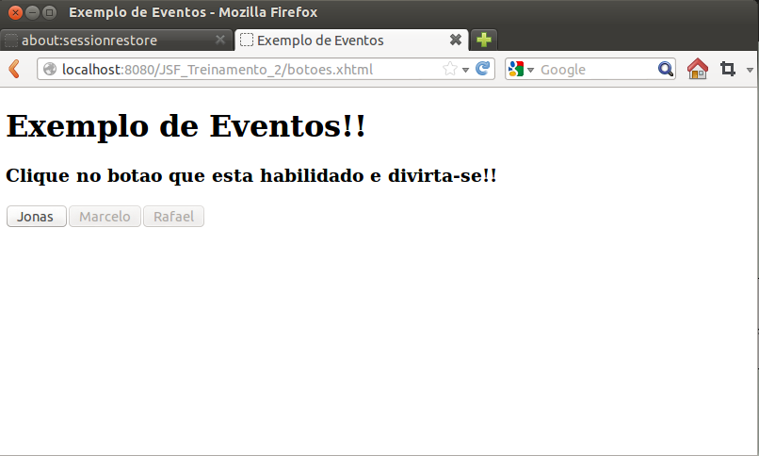
Exercício 11
Criaremos uma página com três botões. Um dos botões estará habilitado e os outros dois desabilitados. Quando o usuário pressionar o botão habilitado, a aplicação deve escolher aleatoriamente qual dos três botões estará habilitado da próxima vez e desabilitar os outros dois.
Para resolver este exercício, você deverá utilizar a classe Math.random() e trabalhar com os componentes ActionEvent e UIComponent. A figura abaixo ilustra o layout da interface:

Slide 45
PhaseEvent
Os PhaseEvents são eventos disparados automaticamente pelo JSF antes e depois de cada uma das fases do processamento de uma requisição. Esses eventos são úteis basicamente para monitorar a execução dessas fases.
Para tratar um PhaseEvent, podemos criar uma classe que implemente a interface javax.fa-ces.event.PhaseListener.
Além disso, precisamos registrar essa classe no arquivo faces-con-fig.xml.
A interface PhaseListener obriga a implementação de três métodos: afterPhase(), be-forePhase() e getPhaseId().
O método getPhaseId() deve devolver a referência de um objeto do tipo javax.faces.eve-nt.PhaseId, que indica em quais fases do processamento de uma requisição estamos interessados.
Se estivermos interessados nos eventos da fase Apply Request Values, por exemplo, podemos fazer esse método devolver PhaseId.APPLY_REQUEST_VALUES. Os valores que podem ser utilizados são:

Slide 46
PhaseEvent
PhaseId.RESTORE_VIEW
PhaseId.APPLY_REQUEST_VALUES
PhaseId.INVOKE_APPLICATION
PhaseId.PROCESS_VALIDATIONS
PhaseId.UPDATE_MODEL_VALUES
PhaseId.RENDER_RESPONSE
PhaseId.ANY_PHASE
O método beforePhase() recebe a referência de um PhaseEvent como parâmetro e é executado antes das fases especificadas pelo método getPhaseId().
O método afterPhase() é análogo ao beforePhase() e é executado após as fases especificadas pelo método getPhaseId().

Slide 47
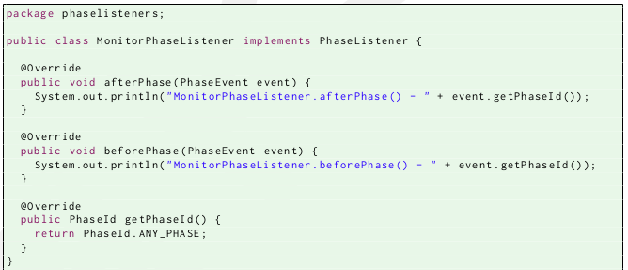
Exercício 12
Crie uma classe em um pacote chamado PhaseListeners dentro do diretório br.dextra.phaselisteners com o se-guinte conteúdo:

Slide 48
Exercício 12
Registre a classe MonitorPhaseListener no arquivo faces-config.xml:
Execute a pagina Botoes.xhtml e visualize a console.

Slide 49
SystemEvent
SystemEvents são similares aos PhaseEvents no sentido de que ambos estão relacionados a pontos específicos de execução de uma aplicação JSF.
Contudo, os eventos de sistema são gerados em diversos pontos não cobertos pelos eventos de fase. Todas as classes que definem eventos de sistema são subclasses de javax.faces.event.SystemEvent. Apresentamos abaixo algumas dessas classes.
PostConstructApplicationEvent: É gerado imediatamente após o início da aplicação, depois que todas as configurações são processadas.
PreDestroyApplicationEvent: Esse tipo de evento é gerado imediatamente antes da aplicação ser finalizada.
ExceptionQueuedEvent: Esse evento é gerado assim que uma exceção não esperada é lançada durante o processamento de uma requisição. Alguns exemplos de exceções esperadas durante o processamento de uma requisição são aquelas relacionadas à conversão e validação dos dados.
PreValidateEvent e PostValidateEvent: Esses eventos são gerados imediatamente antes e logo após um componente ser validado, respectivamente.

Slide 50
SystemEvent
As três primeiras classes listadas acima são subclasses diretas de SystemEvent (PostConstructApplicationEvent,PreDestroyApplicationEvent,PreDestroyApplicationEvent), enquanto que as duas últimas (PreValidateEvent e PostValidateEvent) são subclasses de javax.faces.event.ComponentSystemEvent.
O evento PostValidateEvent pode ser útil na validação de múltiplos campos, por exemplo.
Considere uma aplicação bancária que permite gerar extratos da conta corrente. Os dados de entrada são duas datas e o resultado é o extrato referente ao período determinado por essas datas.
Uma restrição que devemos impor é que a data final não pode vir antes da data inicial.

Slide 51
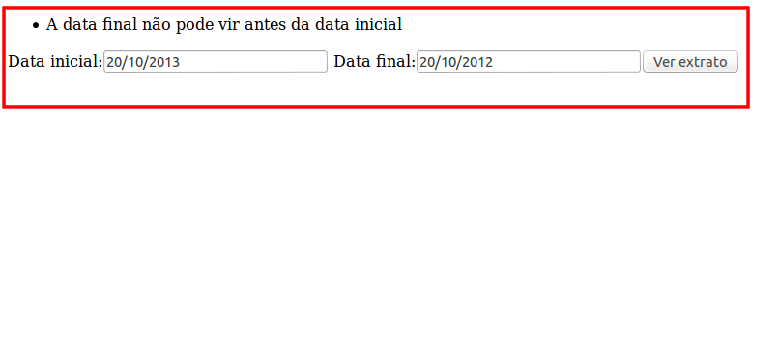
Exercício 13
Condidere o cenario proposto acima:
aplicação bancária que permite gerar extratos da conta corrente. Os dados de entrada são duas datas e o resultado é o extrato referente ao período determinado por essas datas
Uma restrição que devemos impor é que a data final não pode vir antes da data inicial.
Implemente um formulario utilizando xhtml que contenha os campos de data_inicial e data_final, implemente um managed-bean e utilize o evento postValidate para validar se a data inicial nao e maior que a data final.

Slide 52
Immediate
Por padrão, a conversão e a validação dos dados de um componente de entrada (<h:inputText>, por exemplo) são realizadas na fase Process Validation.
Além disso, os eventos de mudança de valor (ValueChangeEvent) também ocorrem nessa fase.
Também por padrão, os eventos de ação (ActionEvent) associados aos componentes <h:commandButton> ou <h:commandLink> são disparados no final da fase Invoke Application do processamento de uma requisição.
Porém, esse comportamento pode ser alterado através do atributo immediate desses componentes. Se o valor do atributo immediate de um componente de entrada for true, então a conversão e validação dos dados desse componente irão ocorrer durante a fase Apply Request Values, onde também irão ser disparados possíveis eventos de mudança de valor.

Slide 53
Exercício 14
Crie um formulário para o cadastro de pessoas. Esse formulário deve possuir três campos obrigatórios.
O primeiro deve ser uma caixa de texto para receber o nome de uma pessoa. O segundo deve ser uma caixa de seleção para o usuário escolher um estado.
O terceiro campo também deve ser uma caixa de seleção, que permitirá ao usuário escolher uma cidade. A caixa de seleção de cidade deve exibir apenas as cidades do estado escolhido. Ou seja, quando o usuário selecionar determinado estado, a lista de cidades deve ser atualizada de acordo.
No pacote br.dextra.modelo, crie uma classe chamada Estado para modelar um estado. Essa classe deve ter como atributos o nome e a sigla do estado, bem como uma lista de cidades.
Por favor, verifique abaixo algumas dicas do codigo:

Slide 54
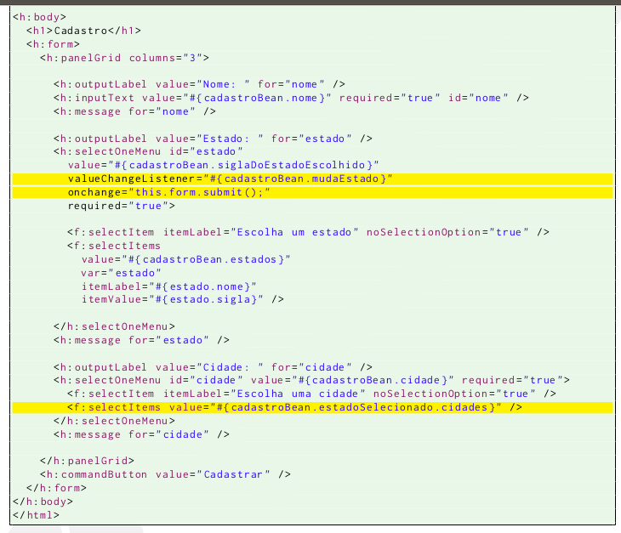
Exercício 14
Cadastro.xhtml:

Slide 55
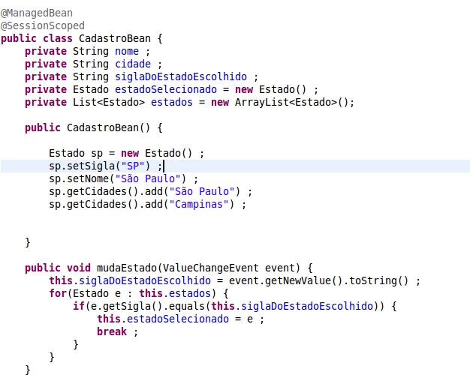
Exercício 14
Manage-bean:

Slide 56
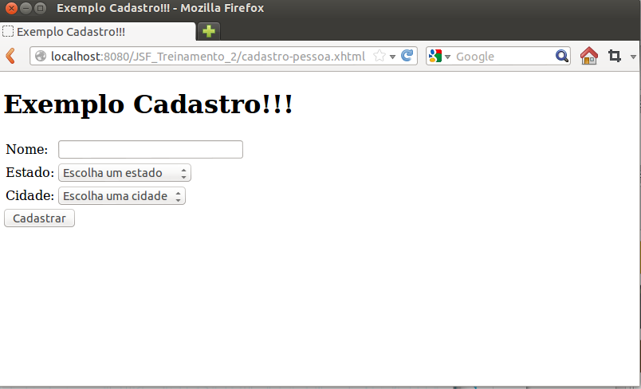
Exercício 14
Interface:

Slide 57

Ajax
As requisições AJAX são realizadas quando determinados eventos ocorrem.
Esses eventos estão fortemente relacionados aos componentes visuais adicionados às páginas. Devemos indicar para o JSF quais componentes e eventos devem realizar requisições AJAX.
Para fazer isso, utilizamos a tag <f:ajax>.

Slide 58
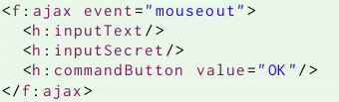
Ajax
No exemplo acima, uma requisição AJAX será realizada toda vez que o valor da caixa de texto for modificado, já que o evento padrão associado ao componente <h:inputText> é o onchange.
Por outro lado, podemos explicitar o evento que deve disparar as requisições AJAX através do atributo event da tag <f:ajax>. Devemos tomar cuidado pois nem todos os eventos são aceitos por todos os componentes.

Slide 59
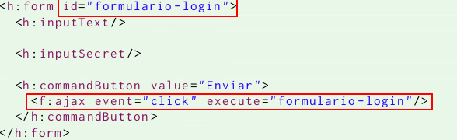
Ajax - Processando uma parte específica da tela
Quando uma requisição AJAX é feita, podemos determinar quais componentes da tela devem ser avaliados pelo JSF. Por exemplo, quando enviamos um formulário, talvez seja necessário avaliar apenas os componentes que estão no próprio formulário.
Podemos definir quais componentes devem ser avaliados no servidor através do atributo execute da tag <f:ajax>. O valor desse atributo deve ser uma lista contendo os identificadores dos componentes que precisam ser avaliados no servidor.
Quando um componente é avaliado, todos os componentes definidos em seu corpo também serão avaliados.

Slide 60

Ajax - Recarregando parte da tela
Podemos definir quais componentes devem ser atualizados quando a resposta de uma requisição AJAX chega no navegador. Para isso, devemos utilizar o atributo render da tag <f:ajax>.

Slide 61
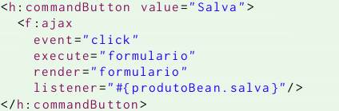
Ajax - Associando um procedimento a uma requisição
Podemos associar um método a uma requisição AJAX. Esse método será executado durante o processamento dessa requisição no servidor. Mais especificamente, ele será executado na fase Invoke Application. Essa associação é realizada através do atributo listener da tag <f:ajax>.

Slide 62
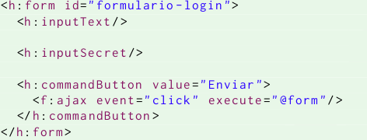
Ajax - Palavras especiais
Como podemos passar uma lista de componentes para os atributos render e execute, o JSF criou palavras chaves associadas a grupos especiais de componentes.
@all refere-se a todos os componentes da tela.
@none refere-se a nenhum componente.
@this refere-se ao componente que disparou a requisição AJAX.
@form refere-se aos componentes do formulário que contém o componente que disparou a requisição AJAX.

Slide 63
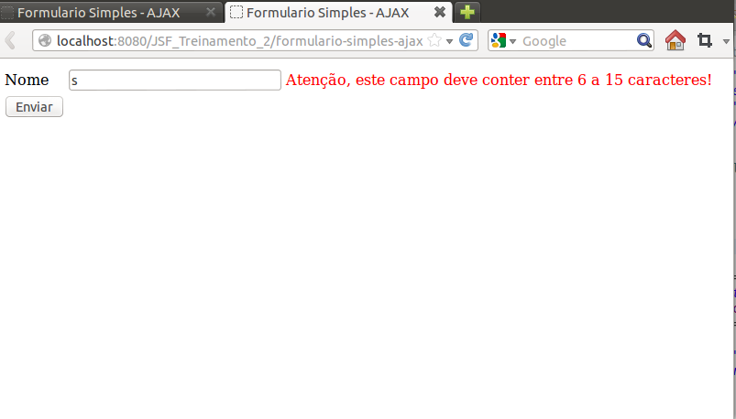
Exercício 15
Crie um formulário simples (apeneas um input e um botao), com a validação do input utilizando AJAX.
A Figura abaixo ilustra o comportamento da validacao da validação do AJAX:

Slide 64
Exercício 16
Altere o form de criacao de Posts para utilizar AJAX na validacao dos campos.

Slide 65
Exercício 17
Crie o Componente customizado comforme apostila da Dextra.

